Slide 1





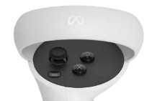
RIO
Integrantes:
Alexandre Zeni,
Bruno Gabriel de Sousa, Leonardo Oliani Fernandes,
Leonardo Linhares Silva,
Lorhan Felipe Melo,
Marcos Antonio Mattedi,
Vinícius Matiola Tramontin
Trabalho 2:
DISPOSITIVOS DE REALIDADE VIRTUAL

Slide 2
Sumário
1 – Definições
2 – Meta Quest
2.1 – Meta Quest Touch Pro
2.2 – Meta Quest Touch Plus Controller
2.3 – Meta Quest 2 Controller
3 – Leap Montion
4 – Síntese

Slide 3
1 - Definições
1.1 - Equipamentos de realidade virtual (VR):
Constituem dispositivos e acessórios projetados para criar uma experiência imersiva em ambientes digitais tridimensionais. Esses equipamentos permitem que os usuários vejam, ouçam e interajam com esses ambientes como se estivessem fisicamente presentes neles.
1.2 - Head-Mounted Display (HMD):
É o componente central da VR, consistindo em óculos ou capacetes que exibem imagens estereoscópicas diretamente na frente dos olhos do usuário. Eles criam a sensação de estar dentro de um ambiente virtual ao exibir imagens ligeiramente diferentes para cada olho, o que gera uma percepção de profundidade.
1.3 - Controladores de Movimento:
Dispositivos manuais que permitem a interação direta com o ambiente virtual. Eles rastreiam os movimentos das mãos e dos dedos, permitindo que os usuários manipulem objetos virtuais, naveguem em menus e realizem outras ações dentro do ambiente VR. Esses controladores geralmente possuem botões, gatilhos e sensores de movimento.
1.4 - Sensores e Câmeras de Rastreamento:
Equipamentos, como câmeras externas ou sensores, que rastreiam a posição e os movimentos do corpo do usuário no espaço físico para refletir esses movimentos no ambiente virtual.

Slide 4

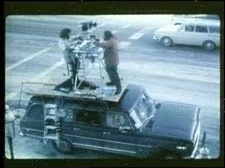
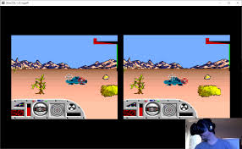
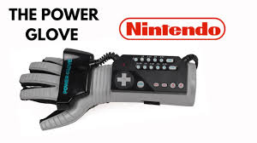
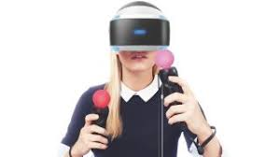

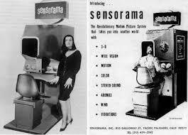
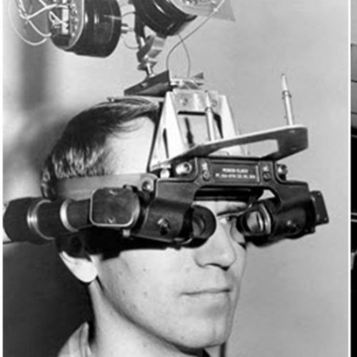
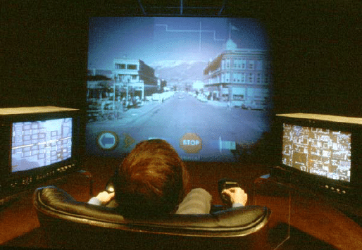
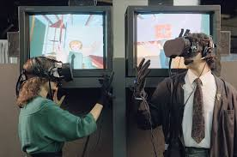
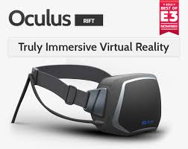
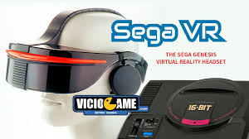
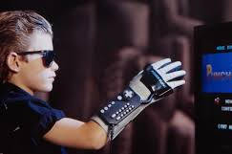
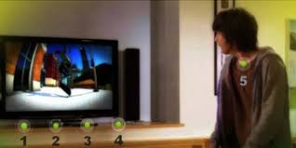
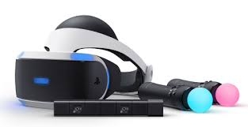
Morton Heilig
Philco Headsight
Aspen Movei Map
VPL DataGlove
Natal project
Óculos Rift
PlayStation VR
Sega VR
Nintendo Power Glove
1960
1961
1977
1985
1993
1995
2004
2012
2016
Sensorama - Criado por Morton Heilig, é considerado um dos primeiros dispositivos a simular uma experiência imersiva, combinando vídeo 3D, som estéreo, vibração e até cheiros.
Headsight - Desenvolvido por Philco Corporation, foi o primeiro HMD com sistema de rastreamento de movimento da cabeça, utilizado para propósitos militares.
Aspen Movie Map - Um dos primeiros sistemas de navegação virtual, permitindo aos usuários explorar uma representação virtual da cidade de Aspen, Colorado.
VPL Research - Fundada por Jaron Lanier, esta empresa desenvolveu alguns dos primeiros equipamentos comerciais de VR, como o EyePhone (HMD) e o DataGlove (luvas de VR).
Sega VR - Um HMD desenvolvido pela Sega para o console Mega Drive/Genesis. Embora tenha gerado grande expectativa, nunca foi lançado comercialmente.
Nintendo Virtual Boy - Um dos primeiros consoles portáteis de realidade virtual, que utilizava um visor estereoscópico. No entanto, foi um fracasso comercial.
Project Natal - Microsoft iniciou o desenvolvimento de tecnologias de rastreamento de movimento que eventualmente levariam ao Kinect, lançado em 2010.
Oculus Rift - Lançamento da campanha Kickstarter para o Oculus Rift, que popularizou a realidade virtual moderna. Este HMD foi o primeiro a oferecer uma experiência de VR acessível e de alta qualidade.
PlayStation VR - Sony lança seu HMD para o PlayStation 4, tornando a VR mais acessível para o público de console.
PADRÃO: evolução inicial lenta, aceleração recente causada pela massificação.

Slide 5
1 - Definições
Head Mounted Display (HMD), Meta Quest 2 e 3, controles de mão do Meta Quest, e Leap Motion constituem tecnologias relacionadas à Realidade Virtual (VR) e interação baseada em movimento.
Todos esses dispositivos são projetados para permitir a interação em ambientes de realidade virtual.
- O Meta Quest 2 e 3 possuem HMDs que incluem sensores para rastreamento do movimento da cabeça e, em conjunto com os controles de mão, permitem o rastreamento de movimentos manuais.
- Os controles de mão do Meta Quest são usados para capturar e transmitir os movimentos das mãos do usuário para o ambiente virtual, permitindo a interação direta com objetos e interfaces virtuais.
- O Leap Motion é um dispositivo que rastreia os movimentos das mãos e dos dedos com alta precisão, permitindo interações sem a necessidade de controles físicos, utilizando apenas os gestos das mãos.
Imersão: todos esses dispositivos visam aumentar o nível de imersão em ambientes virtuais.
Tecnologia Sem Fio: todos os equipamentos podem operar de forma sem fio.

Slide 6
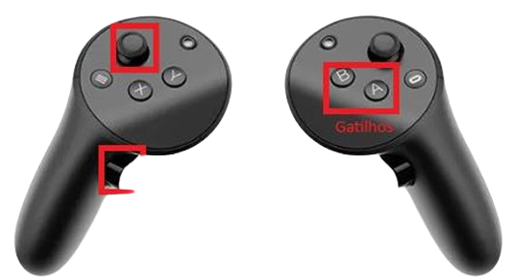
2.1 - Meta Quest Touch Pro
Compatível com Meta Quest Pro, 2 e 3
- Emparelhamento é feito pelo app Meta Horizon para celular, onde você pode escolher qual óculos será emparelhado;
- Estes controles podem se rastrear sozinhos, o que é feito por câmeras dentro dos controles. Com isso, não é mais necessário ter contato visual com o óculos para fazer o rastreio;
Controle
- Dois Joysticks analógicos para navegação;
- Botões gatilhos para interação com o ambiente (Selecionar objetos por exemplo);
- Botões “garra” na lateral do controle tipicamente servem para cerrar os punhos ou agarrar objetos no ambiente;
- Pode ser recarregado na mesma base de carregamento do óculos Meta Quest. O controle possui pinos magnéticos que podem ser inseridos na base de carregamento;
- Existe uma base compacta que pode ser comprada separadamente para carregar os controles e o óculos juntos;
- Preço: $249.99 dólares.

Slide 7
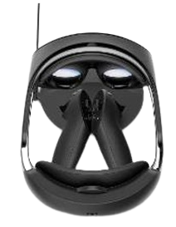
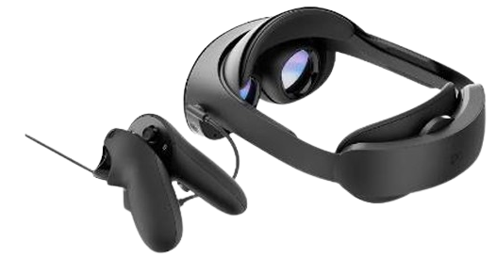
Base Normal (Metaquest Pro)
Base Compacta

Slide 8
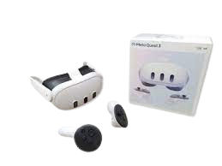
Características Meta Quest 3
Tipo de Informação: processa as imagens em vetorial e transforma para raster quando tem que mostrar na tela do Headset (já que a tela é raster)
Dimensão da Informação: 3D
Entrada (E): Controles touch do headset
Processo (P): GPU e processador de um PC por meio do cabo link ou com o hardware embutido (Snapdragon XR2 Gen 2) do headset para experiências mais leves
Saída (S): Tela do headset (2064x2208 de resolução, com taxa de atualização de 72Hz, 80Hz, 90Hz, 120Hz), e sistema de áudio 3D
Tipo de Mídia: Vídeo, Áudio (Saída) e Tato (Entrada)
8GB de DRAM (33% a mais em comparação com o Meta Quest 2)
Armazenamento de 128gb e 512gb
Preço: de 3500 até 5000 reais

Slide 9
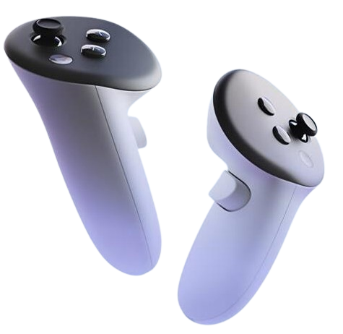
2.2 - Meta Quest Touch Plus Controller
- Compatível apenas com Meta Quest 3;
- Botões gatilhos para interação com o ambiente (Selecionar objetos por exemplo);
Botões “garra” na lateral do controle tipicamente servem para cerrar os punhos ou agarrar objetos no ambiente;
- Emparelhamento é feito pelo app Meta Horizon para celular, onde você pode escolher qual óculos será emparelhado;
- Pode ser recarregado na mesma base de carregamento do óculos Meta Quest. O controle possui pinos magnéticos que podem ser inseridos na base de carregamento;
- Existe uma base compacta que pode ser comprada separadamente para carregar os controles e o óculos juntos;
- O diferencial deste controle é na sensação, utilizando a funcionalidade TruTouch, melhora a experiência do tato do usuário ao interagir com os objetos na realidade virtual pelo uso de sensores nos botões;
- Para o tracking, este controle não faz mais uso do anel no controle anterior;
- Preço: $74.99 dólares.

Slide 10

2.3 Meta Quest 2 Controller
- Compatível apenas com Meta Quest 2;
- Botões gatilhos para interação com o ambiente (Selecionar objetos por exemplo);
- Botões “garra” na lateral do controle tipicamente servem para cerrar os punhos ou agarrar objetos no ambiente;
- Emparelhamento é feito pelo app Meta Horizon para celular, onde você pode escolher qual óculos será emparelhado;
- Pode ser recarregado na mesma base de carregamento do óculos Meta Quest. O controle possui pinos magnéticos que podem ser inseridos na base de carregamento;
- Existe uma base compacta que pode ser comprada separadamente para carregar os controles e o óculos juntos;
- Para o tracking, este controle usa um anel ao redor do controle;
- Preço: $74.99 dólares.

Slide 11
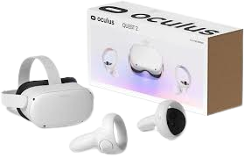
Características Meta Quest 2
Tipo de informação: processa as imagens em vetorial e transforma para raster quando tem que mostrar na tela do Headset (já que a tela é raster)
Dimensão da informação: 3D
Entrada (E): Controles touch do headset
Processo (P): GPU e processador de um PC por meio do cabo link ou com o hardware embutido do headset para experiências mais leves
Saída (S): Tela do headset (1832 x 1920 de resolução, com taxa de atualização de 60, 72 e 90 Hz), e sistema de áudio 3D
Tipo de Mídia: Vídeo, Áudio (Saída) e Tato (Entrada)
Seis graus de liberdade
Armazenamento de 128gb e 256gb
Preço: de 1500 até 3000 reais

Slide 12

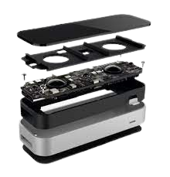
3 – Leap Montion
- Tipo de informação: Ele captura movimentos das mãos de forma vetorial (V) tentando interpretar as posições e movimentos das mãos e dos dedos em coordenadas 3D;
- Dimensão da Informação: 3D ele pega o movimento no espaço tridimensional capturando largura (x), altura (y) e profundidade (z);
- Sistema Absoluto (A): Ele pega os dados 3d fixo em relação ao dispositivo, ou seja, suas coordenadas são absolutas;
- Entrada (E): Utiliza uma câmera e um sensor infra-vermelho;
- Processo (P): Ele interpreta os dados transformando-os em coordenadas tridimensionais, conseguindo também reconhecer alguns gestos específicos;
- Saída (S): Depois de processados os dados são enviados para alguma aplicação que está utilizando o leapmotion;
- Tipo de mídia: imagem (Im), tato (Ta);
- Micro (Pi): pequenas variações.
- Preço: R$ 700,00

Slide 13
4 - Síntese
Head Mounted Display (HMD), Meta Quest 2 e 3, controles de mão do Meta Quest, e Leap Motion constituem tecnologias relacionadas à Realidade Virtual (VR) e interação baseada em movimento.
Todos esses dispositivos são projetados para permitir a interação em ambientes de realidade virtual.
- O Meta Quest 2 e 3 possuem HMDs que incluem sensores para rastreamento do movimento da cabeça e, em conjunto com os controles de mão, permitem o rastreamento de movimentos manuais.
- Os controles de mão do Meta Quest são usados para capturar e transmitir os movimentos das mãos do usuário para o ambiente virtual, permitindo a interação direta com objetos e interfaces virtuais.
- O Leap Motion é um dispositivo que rastreia os movimentos das mãos e dos dedos com alta precisão, permitindo interações sem a necessidade de controles físicos, utilizando apenas os gestos das mãos.
Imersão: todos esses dispositivos visam aumentar o nível de imersão em ambientes virtuais.
Tecnologia Sem Fio: todos os equipamentos podem operar de forma sem fio.

